Slide 1
ПОЖАРНАЯ БЕЗОПАСНОСТЬ

Slide 2
Цель
Познакомить слушателей с вопросами пожарной безопасности, организацией противопожарной защиты учреждения и законодательно- нормативной базой действующей в этой области.

Slide 3
Введение
На территории Российской федерации каждый год происходит в среднем около 300 тысяч пожаров. Материальный ущерб от пожаров исчисляется десятками миллиардов рублей.
Пожароопасная ситуация в стране сегодня возрастает, так как в промышленности, строительстве и быту применяется множество легковоспламеняющихся веществ и материалов. Используется в огромных количества нефть и нефтепродукты, природный газ. В производстве сохраняются и внедряются сложные и энергоемкие технологии, обладающие высокой потенциальной пожароопаснотью. Все это требует повышенного внимания к противопожарной защите, осторожности, высокой технологической дисциплины. Многие предприятия и иные объекты имеют свои специфические требования по обеспечению пожарной безопасности.
Основным документом определяющим общие правовые, экономические и социальные основы обеспечения пожарной безопасности в Российской Федерации является Федеральный Закон «О пожарной безопасности» от 21.12.94г. №69- ФЗ.
В нем определены основные понятия, используемые при изучении темы.

Slide 4
Пожарная безопасность (ПБ) – это состояние защищенности личности, имущества, общества и государства от пожаров.
Обеспечение П.Б. является одной из важнейших функций государства.
Требования пожарной безопасности – специальные условия социального и (или) технического характера, установленные в целях обеспечения пожарной безопасности законодательством РФ, нормативными документами или уполномоченным государственным органом.
Законодательство РФ в области П.Б. основывается на конституции РФ и включает в себя выше названный закон, другие законы РФ, принимаемые в соответствии с ним, а также законы и нормативные акты субъектов РФ, регулирующие вопросы пожарной безопасности.
К нормативным документам по пожарной безопасности также относятся стандарты, нормы и правила пожарной безопасности, инструкции и иные документы, содержащие требования П.Б.
В Российской Федерации функционирует система обеспечения пожарной безопасности, которая представляет собой совокупность сил и средств, а также мер правового, организационного, экономического, социального и научно- технического характера, направленных на борьбу с пожарами.
Одним из элементов этой системы является предприятие. Обеспечение пожарной безопасности на предприятии является предметом рассмотрения данной темы.

Slide 5
Пожар – неконтролируемое горение, причиняющее материальный ущерб, вред жизни и здоровью граждан, интересам общества и государства.

Slide 6
Классификация пожаров
Пожар
Место
нахождения
Масштаб
Характер
горючих
веществ

Slide 7
Пожары по месту нахождения
Пожары на открытом пространстве (I кл.) | Пожары в ограждениях (II кл.)
1) распространяющиеся | 1)открытые (развиваются при полностью открытых проемах)
2) не распространяющиеся (локальные) | 2) закрытые (протекают при полностью закрытых проемах)

Slide 8
Масштаб пожара
Отдельные | В зданиях и сооружениях (несколько отдельных пожаров объединяют в группы отдельных пожаров )
Сплошные | Когда отдельные пожары сливаются в один общий, при этом горят более 50% застройки
Массовые | Совокупность отдельных и сплошных пожаров

Slide 9
Характер горючих веществ
Класс А | пожары твердых веществ, в основном органического происхождения, горение которых сопровождается тлением (древесина, текстиль, бумага)
Класс B | пожары горючих жидкостей или плавящихся твердых веществ
Класс C | пожары горючих газов
Класс D | пожары металлов и их сплавов
Класс E | пожары, связанные с горением электроустановок (под напряжением)

Slide 10
Причины возникновения пожаров в учреждениях.
Неисправное электрооборудование, нарушение правил эксплуатации электрических приборов и сетей, в результате чего возникают короткие замыкания, электрические дуги, переходные сопротивления, вихревые токи.
Неисправность технологического оборудования и КИП и А в результате чего образуются взрывоопасные смеси, перегрев оборудования и т.д.
Статическое электричество, возникающее в результате трения частей механизмов и при наличии пылевых частиц сгораемых материалов.
Использование открытого огня: сварочные работы, курение, использование факелов, паяльных ламп и т.д.
Самовозгорание и самовоспламенение веществ с низкими температурами возгорания и воспламенения.
Нарушение правил пожарной безопасности.
Природные электрические разряды – молнии.

Slide 11
Выбор способов тушения зависит от:
характеристики горящих веществ и условий, в которых протекает процесс горения;
доступности зон горения, необходимости выполнения мероприятий по подготовке
к тушению;
наличия личного состава, огнетушащих веществ, материалов и средств.

Slide 12
Первичные средства пожаротушения
Простейшим средством тушения возгораний и пожаров является песок.
Наиболее распространенным и универсальным средством тушения пожара является вода.
Для ликвидации пожаров в начальной стадии можно применять асбестовое и войлочное полотно, грубошерстные ткани.
Особое место отводится огнетушителям - это современные технические устройства, предназначенные для тушения пожаров в их начальной стадии возникновения.

Slide 13
Огнетушители классифицируются:
- по виду огнетушащих средств;
- по объему корпуса;
- по способу подачи огнетушащего
состава;
- по виду пусковых устройств.

Slide 14
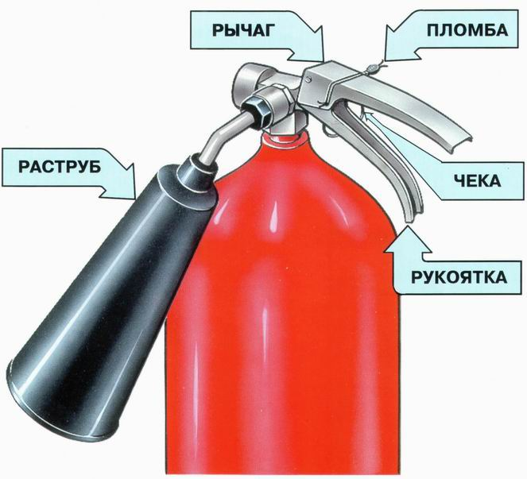
( Огнетушители углекислотные переносные ОУ- Огнетушители углекислотные 2, ОУ-3, ОУ-5, ОУ-8)
Углекислотные огнетушители предназначены для тушения загораний различных веществ и материалов, а также электроустановок, кабелей и проводов, находящихся под напряжением до 1000В

Slide 15
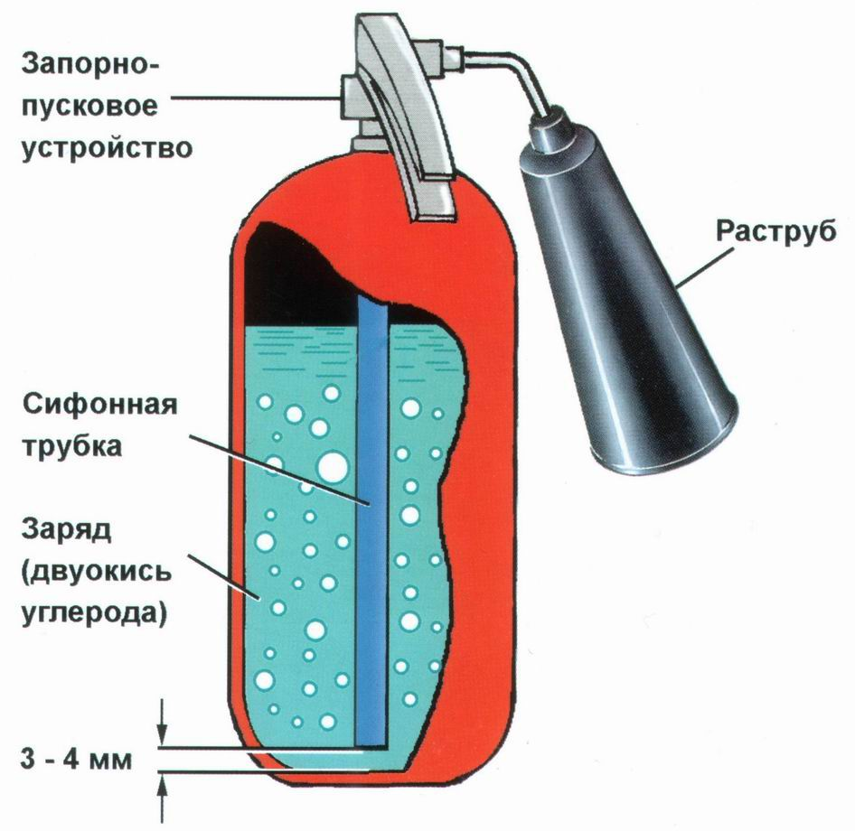
Огнетушители углекислотные
Углекислотный огнетушитель
Принцип действия основан на вытеснении двуокиси углерода избыточным давлением собственных паров. При открывании запорно-пускового устройства СО₂ по сифонной трубке поступает к раструбу. СО₂ из сжиженного состояния переходит в газообразное. Углекислота, попадая на горящее вещество, изолирует его от кислорода и воздуха.

Slide 16
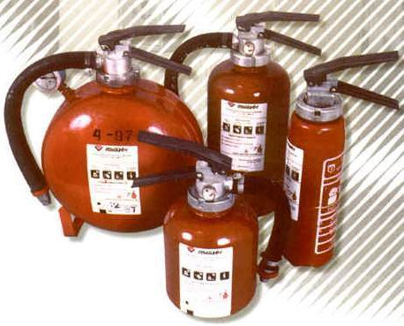
Огнетушители порошковые ручные
Порошковые огнетушители предназначены для тушения пожаров твердых, жидких и газообразных веществ (в зависимости от марки используемого огнетушащего порошка), а также электроустановок, находящихся под напряжением до 1000 В

Slide 17
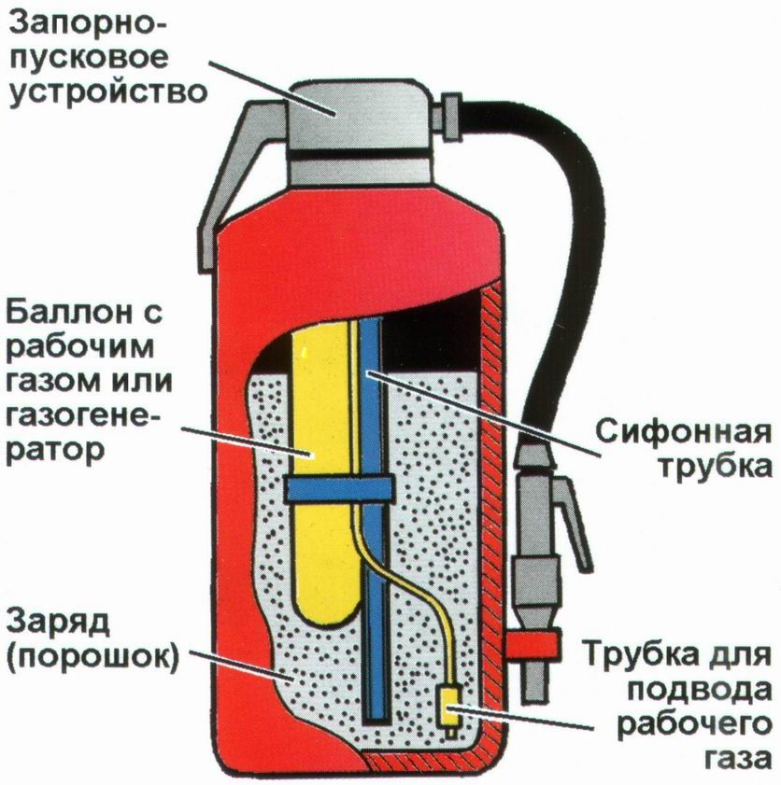
Огнетушители порошковые
Принцип действия:
При срабатывании запорно-пускового устройства прокалывается заглушка баллона с рабочим газом (углекислый газ, азот). Газ по трубке подвода поступает в нижнюю часть корпуса огнетушителя и создает избыточное давление. Порошок вытесняется по сифонной трубке в шланг к стволу. Нажимая на курок ствола, можно подавать порошок порциями. Порошок попадая на горящее вещество, изолирует его от кислорода и воздуха

Slide 18
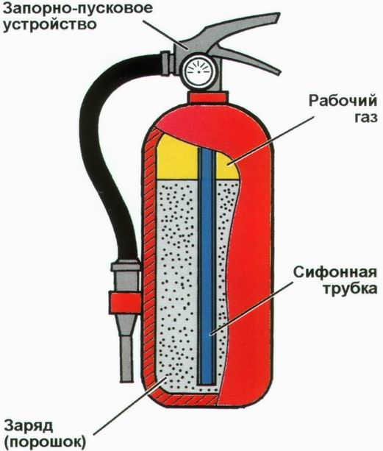
Закачной порошковый огнетушитель
Принцип действия:
Рабочий газ закачан непосредственно в корпус огнетушителя. При срабатывании запорно-пускового устройства порошок вытесняется газом по сифонной трубке в шланг и к стволу-насадке или в сопло. Порошок можно подавать порциями. Он попадает на горящее вещество и изолирует его от кислорода и воздуха.

Slide 19
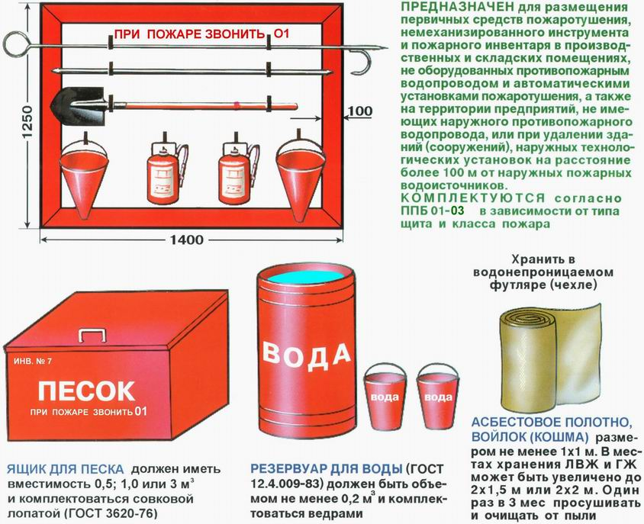
Пожарные щиты первичных средств пожаротушения

Slide 20
Технические средства пожаротушения
К современным техническим средствам пожаротушения относятся средства пожарной сигнализации и тушения пожаров. Нормами пожарной безопасности «Перечень зданий сооружений, помещений и оборудования, подлежащих защите автоматическими установками пожаротушения и автоматической пожарной сигнализации» (НПБ 110- 03) определен порядок и перечень объектов подлежащих защите вышеназванными установками.
Технические средства противопожарной защиты и тушения пожаров включают в себя системы пожарной сигнализации и системы пожаротушения.

Slide 21
Системы пожарной сигнализации (СПС)
СПС предназначены для обнаружения в начальной стадии пожара, передачи тревожных извещений о месте и времени его возникновения. Они могут быть пожарными, реагирующими на первоначальные признаки пожара (дым, пламя, тепло) и охранно – пожарными, совмещающими охранные и пожарные функции.
Установки пожарной сигнализации бывают на базе:
-автоматических пожарных извещателей (дымовых, тепловых, комбинированных);
-ручных пожарных извещателей;
-автоматических и ручных пожарных извещателей.

Slide 22
ПРОТИВОПОЖАРНАЯ ЗАЩИТА УЧРЕЖДЕНИЯ

Slide 23
Учреждение обязано:
Соблюдать требования пожарной безопасности, а также выполнять предписания, постановления и иные законные требования должностных лиц пожарной охраны. Основным документом, определяющим требования пожарной безопасности на предприятиях РФ являются Правила пожарной безопасности в РФ (ППБ – 01-03), введенные в действие приказом МЧС от 18.06.03г. №313. Данные правила устанавливают требования ПБ, обязательные для выполнения всеми организациями и должностными лицами.
Проводить противопожарные мероприятия направленные на создание условий обеспечивающих сведения до минимума возможности возникновения пожаров
Проводить противопожарную пропаганду, а так же обучать своих работников и воспитанников мерам пожарной безопасности.
Одной из важнейших обязанностей учреждения в области повышения пожарной безопасности, является содержание в исправном состоянии систем и средств противопожарной защиты.

Slide 24
Правила безопасности
Территория учреждения должна постоянно содержаться в чистое.
Игровые залы и спальные помещения должны тщательно убираться и проветриваться.
В помещениях связанных с пребыванием детей, ковры и паласы должны быть жестко прикреплены к полам.
В чердачных помещениях не разрешается сушить белье.
Двери, люки чердачных и технических помещений должны быть постоянно закрыты на замок.
На случай отключения электроэнергии у обслуживающего персонала должны быть электрические фонарики.

Slide 25
: ЕМЕРЫ БЕЗОПАСНОСТИРЫ БЕЗОПАСНОСТИ:
Запрещается использовать неисправное электрооборудование.
Нельзя использовать воду для тушения веществ, вступающих с ней в бурную химическую реакцию, необесточенных проводов, электроприборов.
Нельзя использовать сырой песок при тушении предметов, находящихся под напряжением.
Запрещается загромождать пути эвакуации.
Размещать в подвальных помещениях легковоспламеняющиеся жидкости.
Применять на путях эвакуации горючие материалы для отделки.

Slide 26
Порядок действия
Немедленно позвонить по телефону 01
Задействовать систему оповещения людей.
Приступить к эвакуации детей из здания.
Известить о пожаре руководителя.
Организовать встречу пожарных подразделений.
Принять меры по тушению пожара средствами пожаротушения.
Организовать по имеющимся спискам проверку наличия детей и работников.
Информировать начальника прибывшего пожарного подразделения о наличии людей.

Slide 27
При эвакуации необходимо
Начинать эвакуацию детей из помещения, где возник пожар, и смежных с ним помещений, которым угрожает опасность распространения огня и его признаков горения.
Детей младшего возраста необходимо эвакуировать в первую очередь.
Хорошо проверить помещения, чтобы исключить возможность пребывания в опасной зоне детей, спрятавшихся под кроватями, в шкафах и.т.д.
Воздержаться от открывания окон, дверей, а также от разбивания стекол, во избежание распространения огня.
Покидая помещение или здания, следует закрывать за собой окна и двери.

Slide 28
Заключение
Из-за того, что население нашей страны недостаточно подготовлено в сфере пожарной безопасности, нет необходимого уровня культуры собственной безопасности - жизнь и здоровье нас и наших детей зависят только от нашей профессиональной подготовки.

